Slide 1


ỦY BAN NHÂN DÂN QUẬN LONG BIÊN
TRƯỜNG MẦM NON BỒ ĐỀ
GIÁO DỤC PHÁT TRIỂN NHẬN THỨC
Khám phá: Tìm hiểu về hoa hồng
Lứa tuổi: Nhà trẻ (24-36 tháng tuổi)
Giáo viên: Nguyễn Thị Phương Thúy
Hoàng Diệu Hà

Slide 2

Ổn định tổ chức
Cô và các con cùng hát bài hát: “Màu hoa”

Slide 3

Cánh hoa
Thân hoa
Lá hoa
Hoa hồng

Slide 4
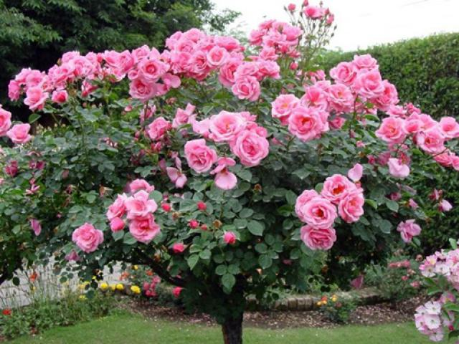
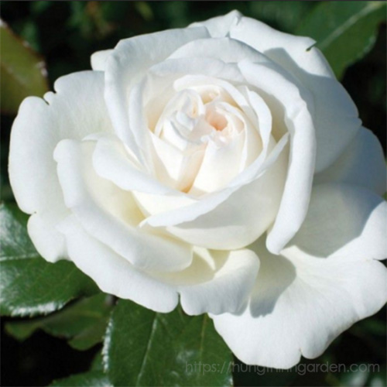
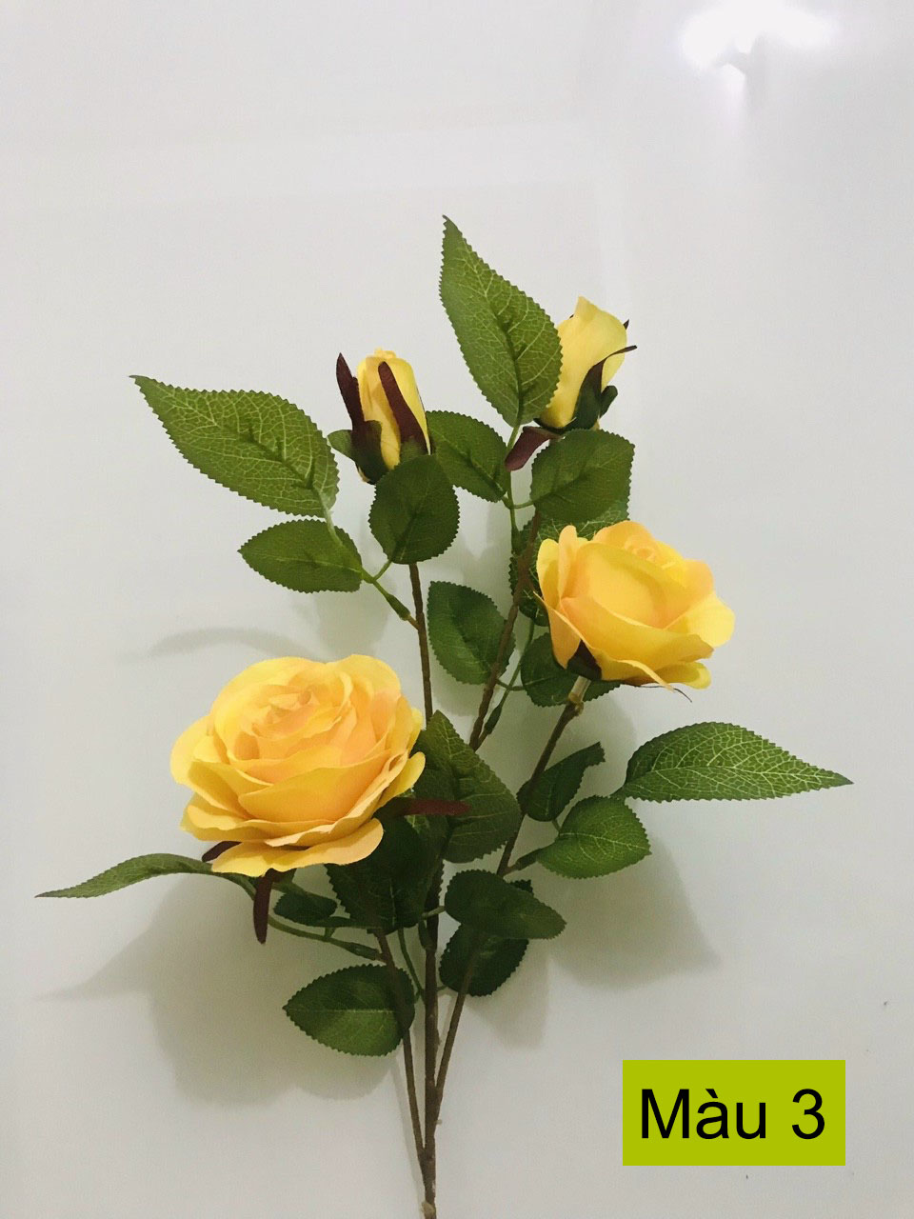
Mở rộng

Slide 5

Xin chào và hẹn gặp lại

